Slide 1
MATEMATIKA
Ponavljanje: Obujam kocke

Slide 2
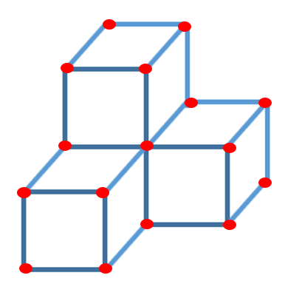
Ovaj je model načinjen od 4 bijele kocke i plavih štapića koji podsjećaju na bridove. Spojeni su crvenim kuglicama od plastelina. Koliko se štapića, a koliko kuglica trebalo upotrijebiti za izradu ovog modela?
Zadatak za zadaću:

Slide 3
Štapići: Trebalo je upotrijebiti 36 štapića.
Rješenje zadatka iz zadaće:
Trebalo je upotrijebiti 12 štapića za bridove središnje kocke koja se na modelu ne vidi te 3 puta po 8 štapića za kocke oko ove središnje.
12 + (3 · 8) = 36

Slide 4
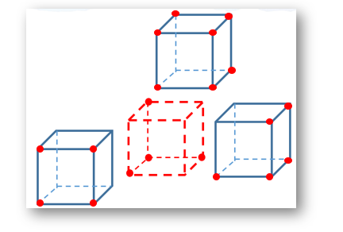
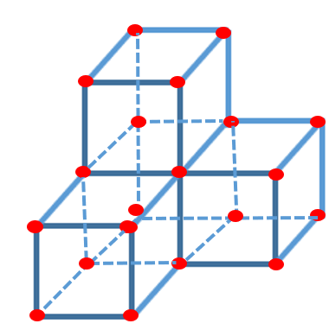
Kuglice: Trebalo je upotrijebiti 20 kuglica (16 koje se vide i 4 koje se ne vide).
Rješenje zadatka iz zadaće:

Slide 5
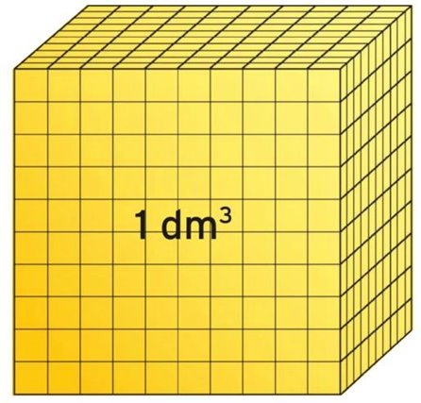
Ponovimo
1 dm³ = 1 000 cm³
1 cm³

Slide 6
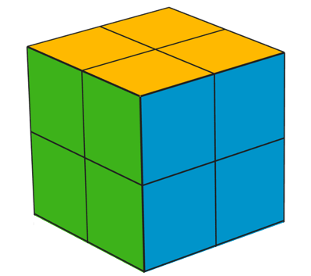
1. Modeli kojih geometrijskih tijela su prikazani na slici?
2. Od koliko se jediničnih kocaka sastoji svaki od njih?
3. Koliki bi bio obujam modela da su im jedinične kocke obujma 1 cm³?
4. Za koliko je cm³ obujam kvadra
veći od obujma kocke?

Slide 7
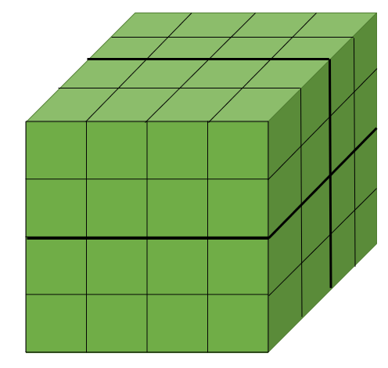
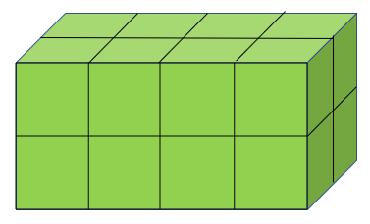
5. Koliki je obujam kvadra ako je svaka jedinična kocka obujma 1 dm³?
6. Mogu li se od ovog kvadra oblikovati kocke? Kako?
7. Koji je najmanji broj ovakvih kvadara koje bi trebalo dodati da bi se izgradila jedna veća
kocka?

Slide 8
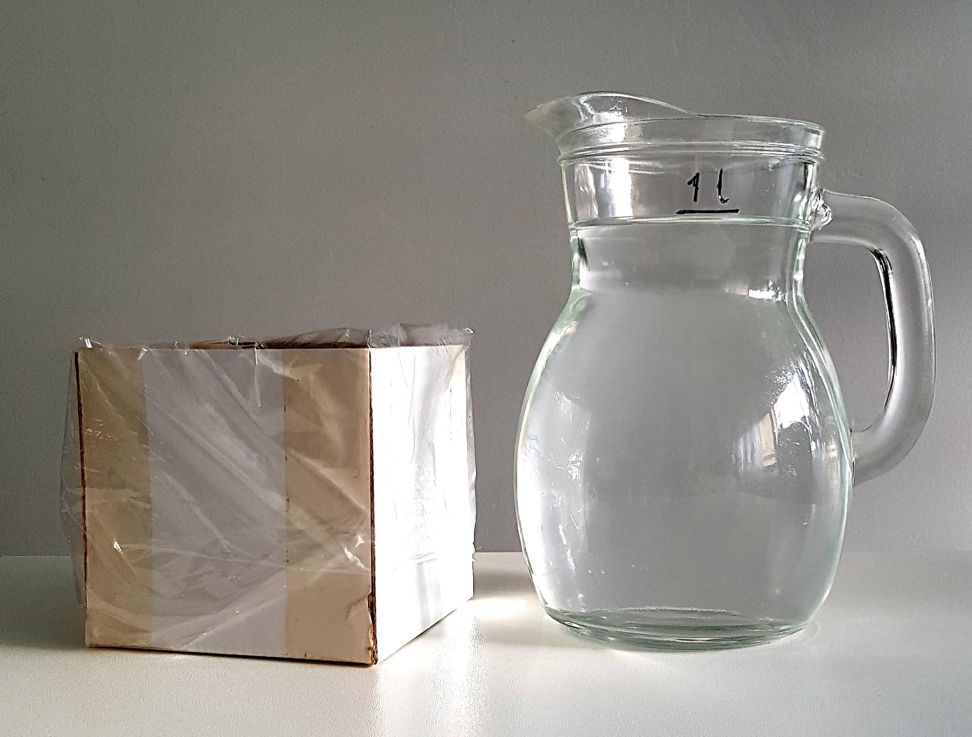
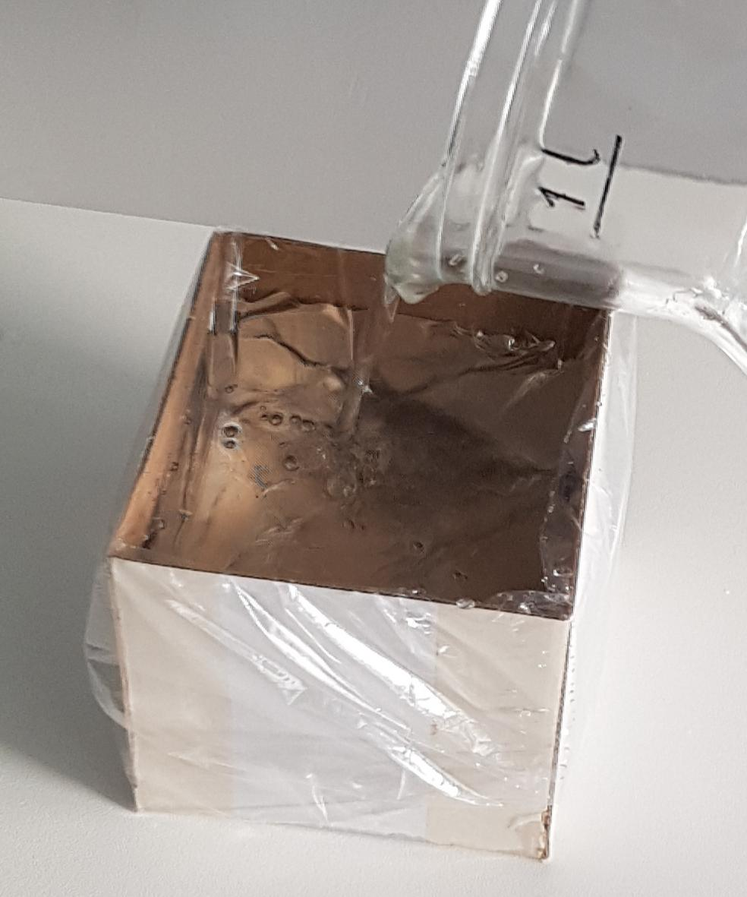
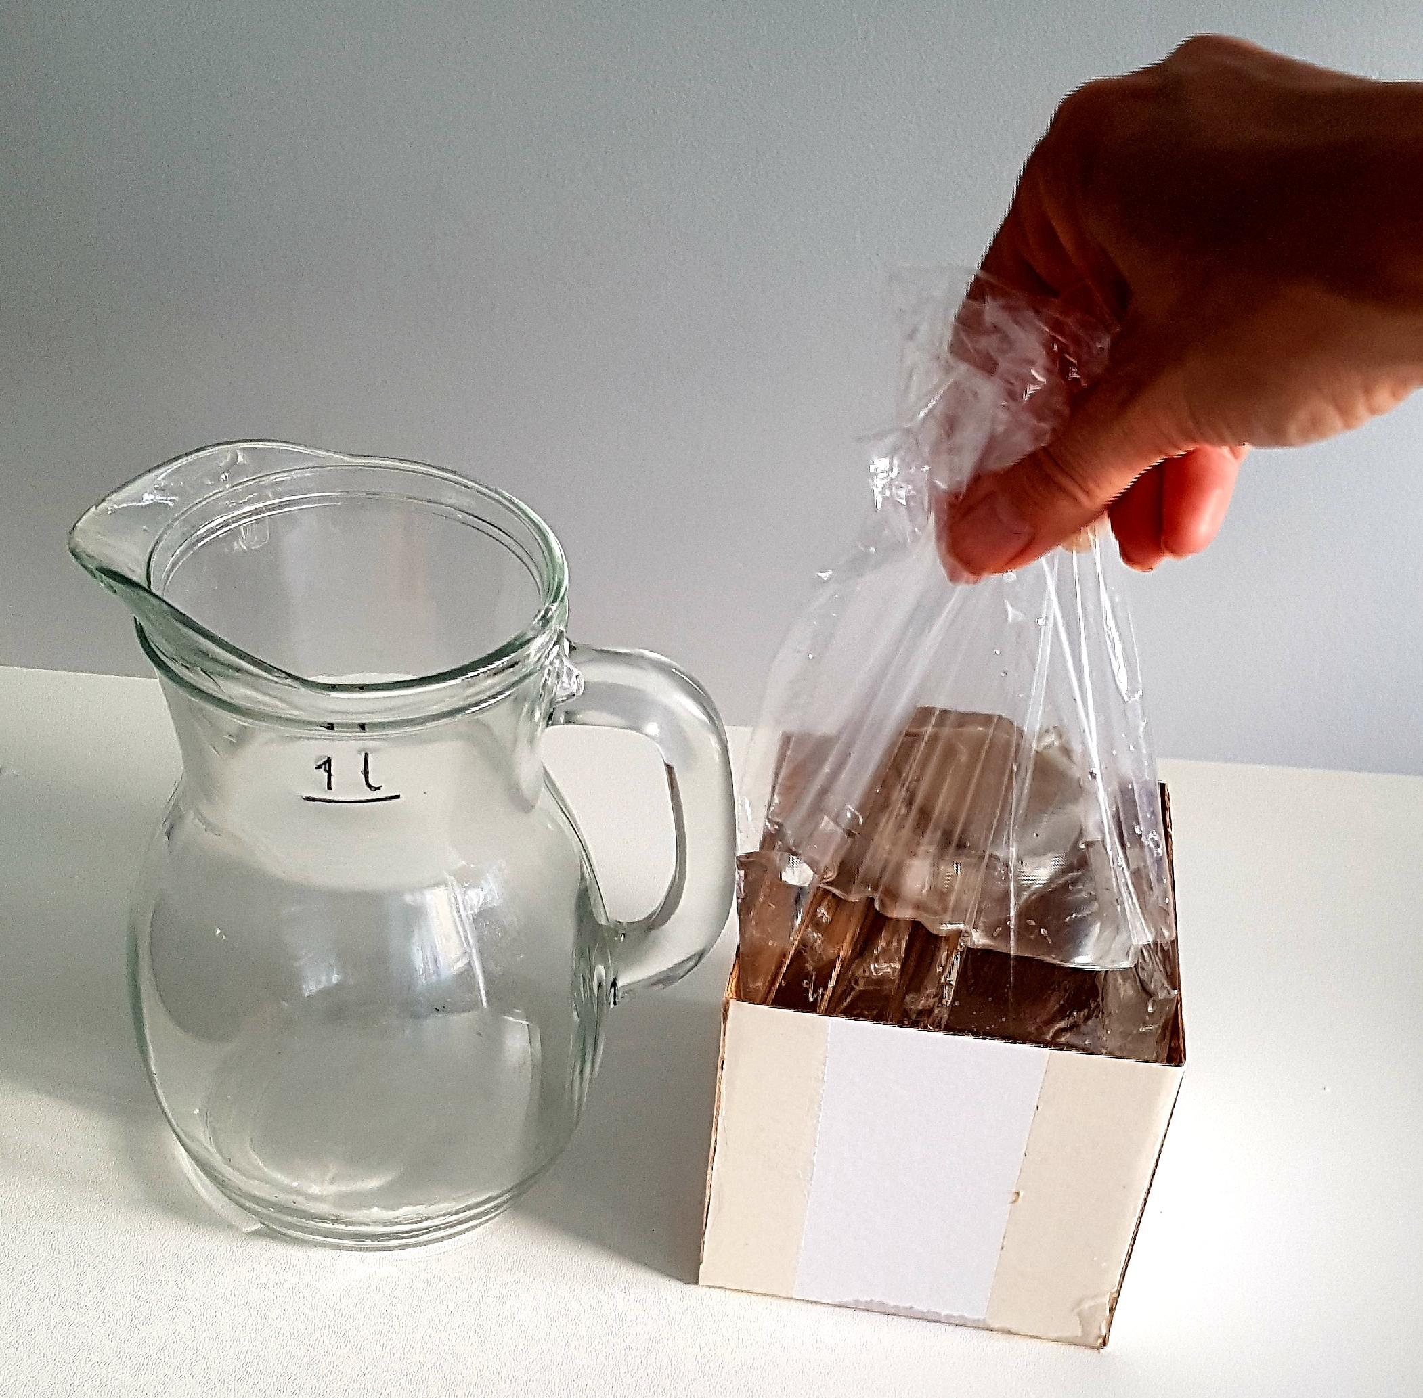
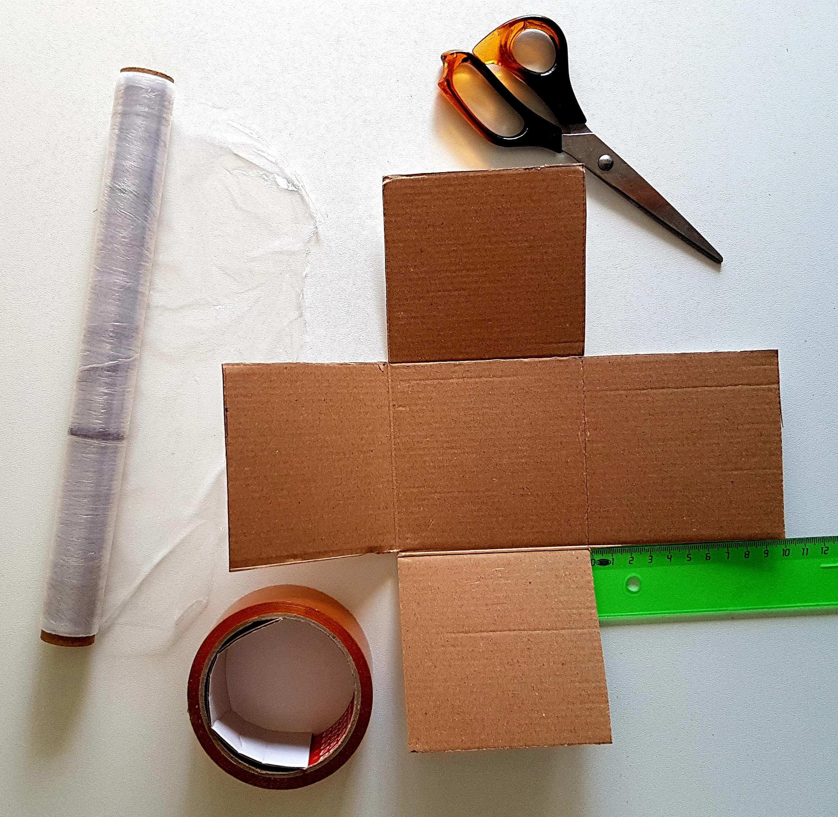
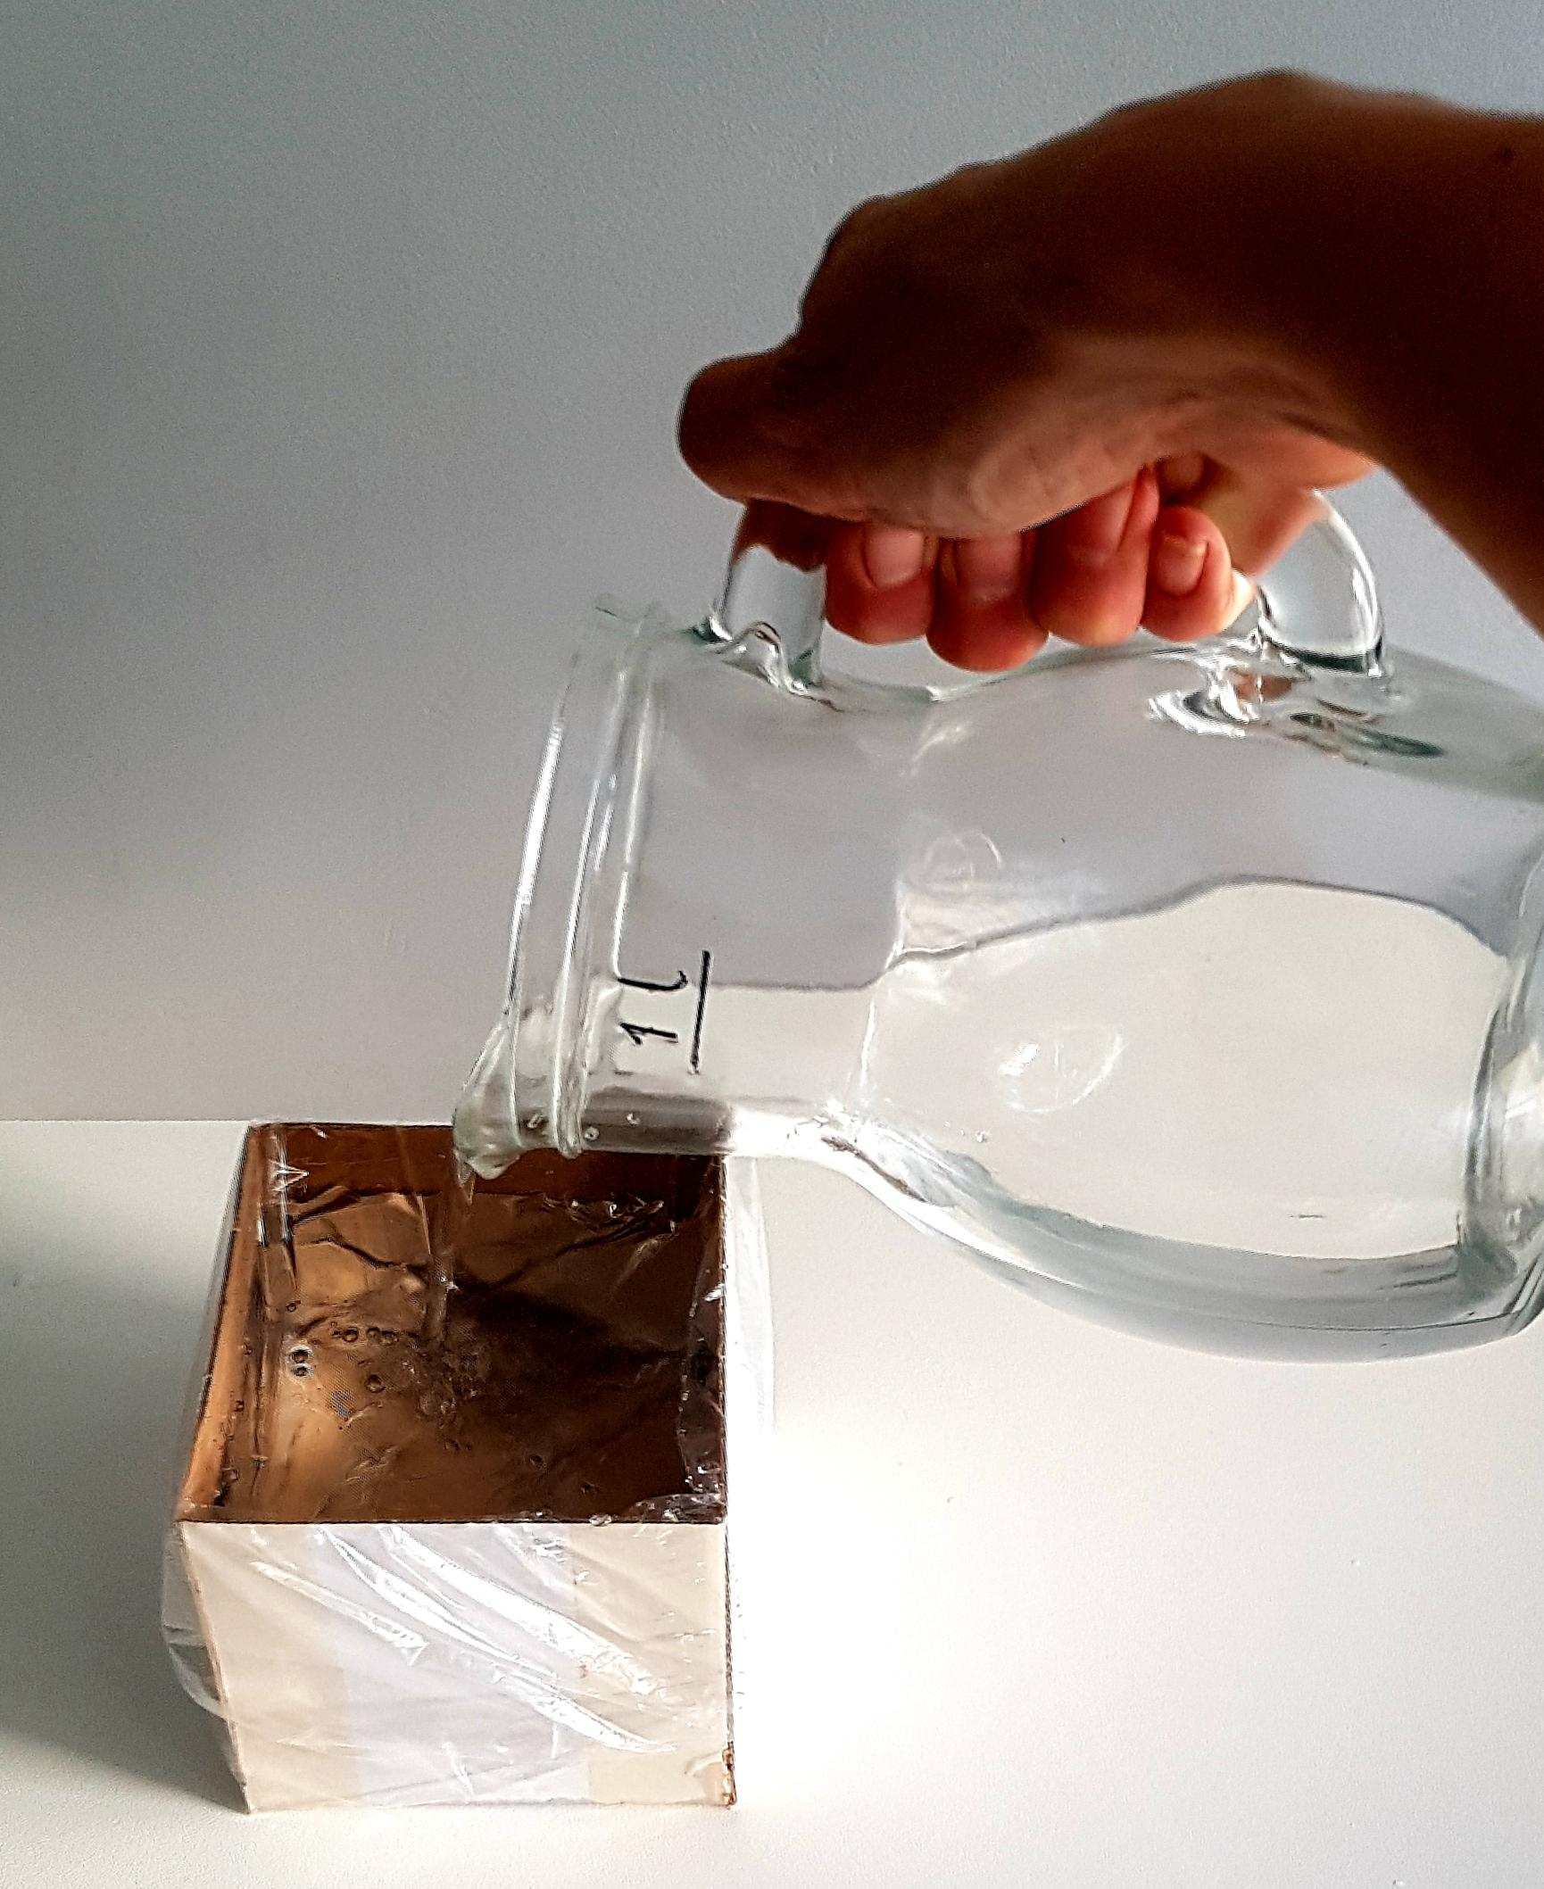
1 litra vode stane u kocku od 1 dm³.
Izradite model šuplje kocke. Osigurajte ju ljepljivom trakom i plastičnom folijom. Prelijte 1 l vode u kocku.

Slide 9
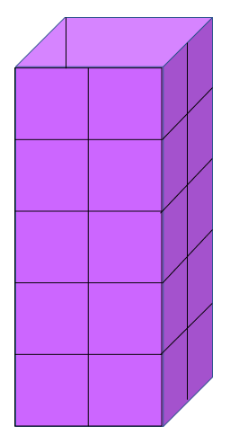
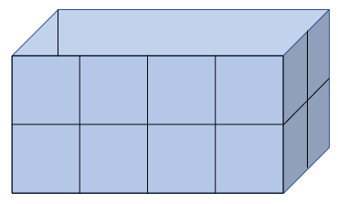
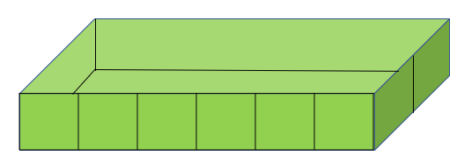
Svi modeli građeni su od jediničnih kocaka obujma 1 dm³. U koji bismo model mogli uliti najviše vode?
2 · 2 dm³ · 5 redova = 20 dm³
6 dm³ · 2 = 12 dm³
2 · 4 dm³ · 2 reda = 16 dm³

